Slide 1























各國新年美食
比一比

Slide 2
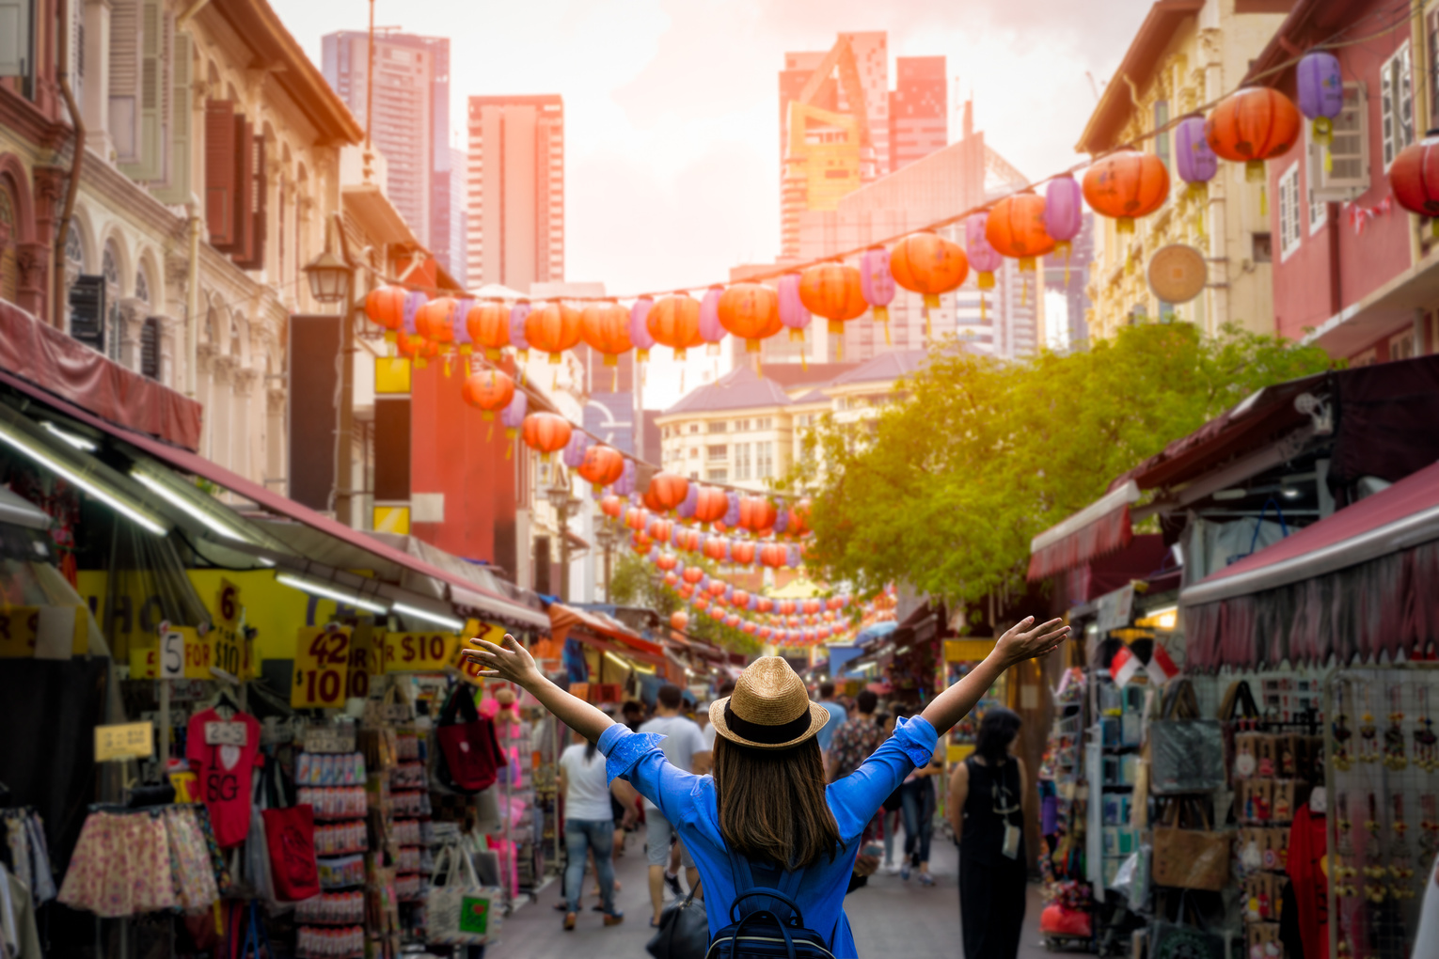

新年美食比一比

Slide 3
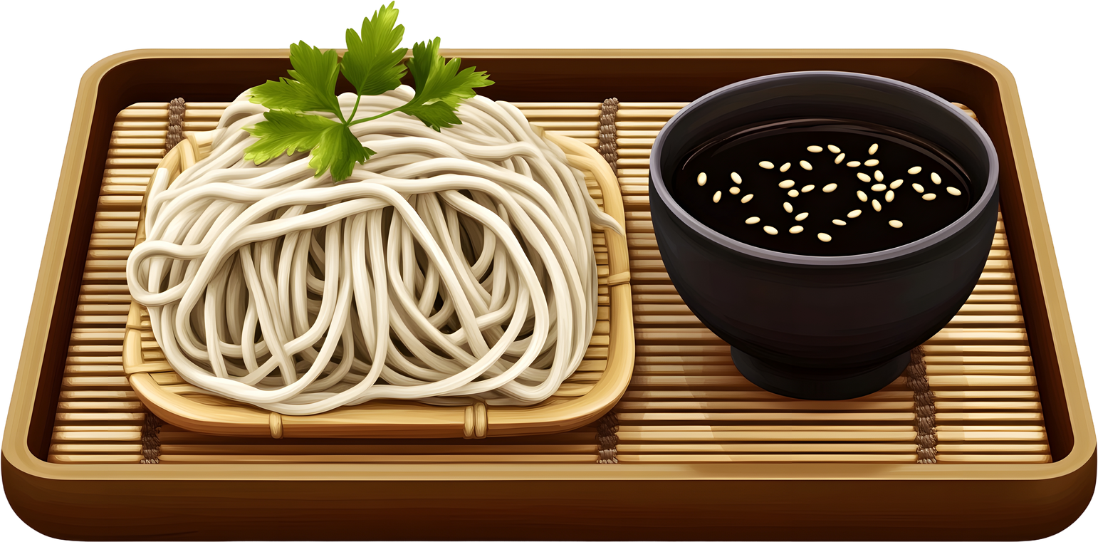
猜猜這是哪一國的年菜？

Slide 4

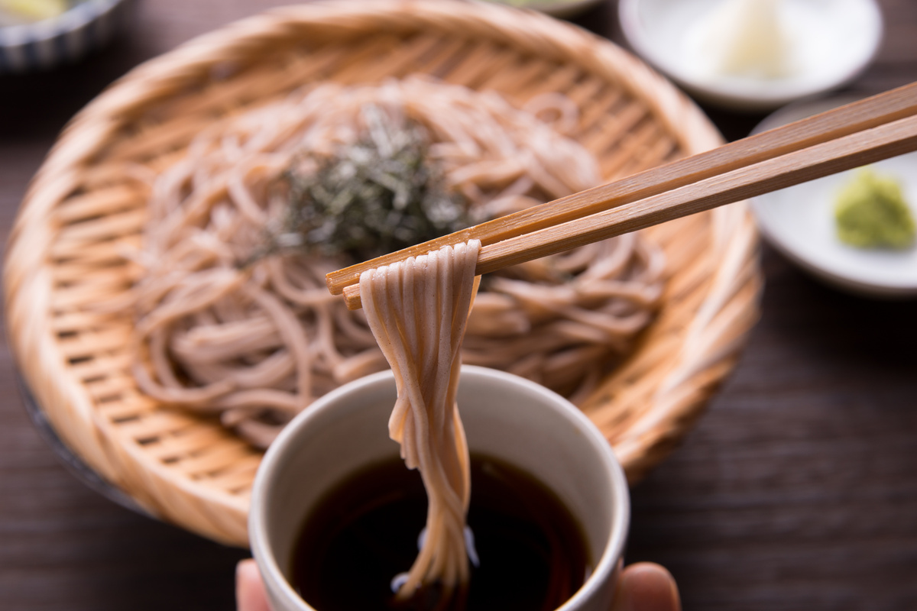

蕎麥麵是日本新年的傳統食物，
在除夕夜食用，
象徵著長壽、健康與斷絕舊年的厄運，
迎接新年的到來。

Slide 5
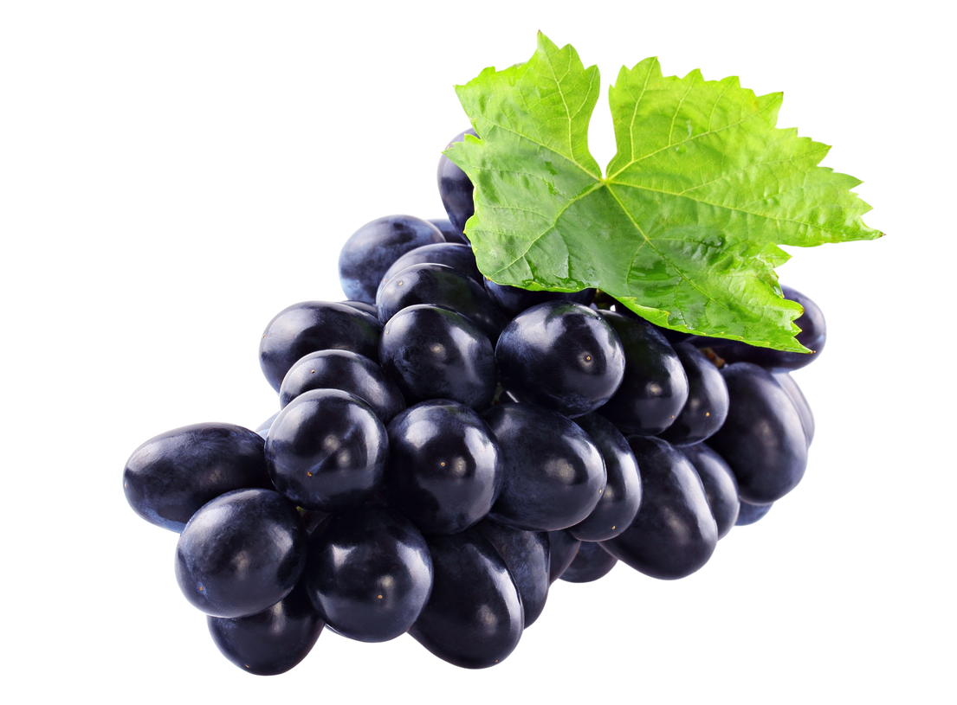
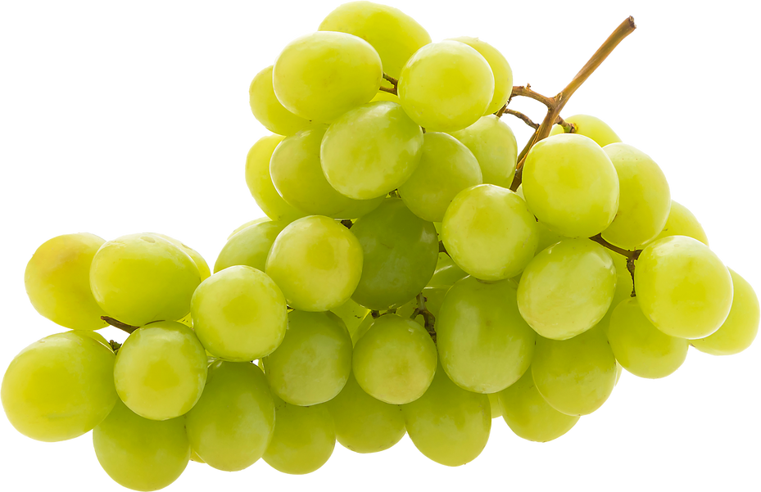
猜猜這是哪一國新年要吃的？

Slide 6

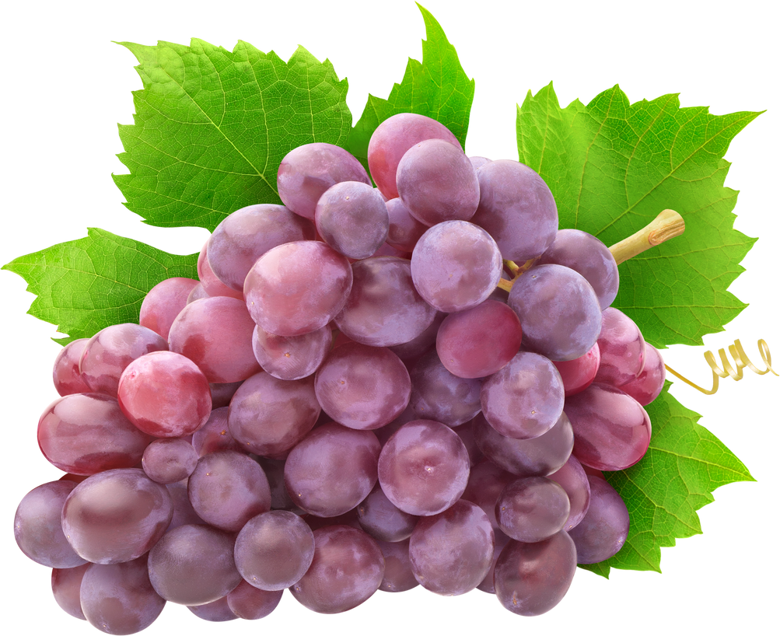
吃12顆葡萄是西班牙的新年習俗，
稱為「十二顆帶來幸運的葡萄」。
人們會在跨年午夜的12聲鐘響時，
每響一聲就吃下一顆葡萄，
期望在未來的一年裡
都能帶來好運與成功。

Slide 7
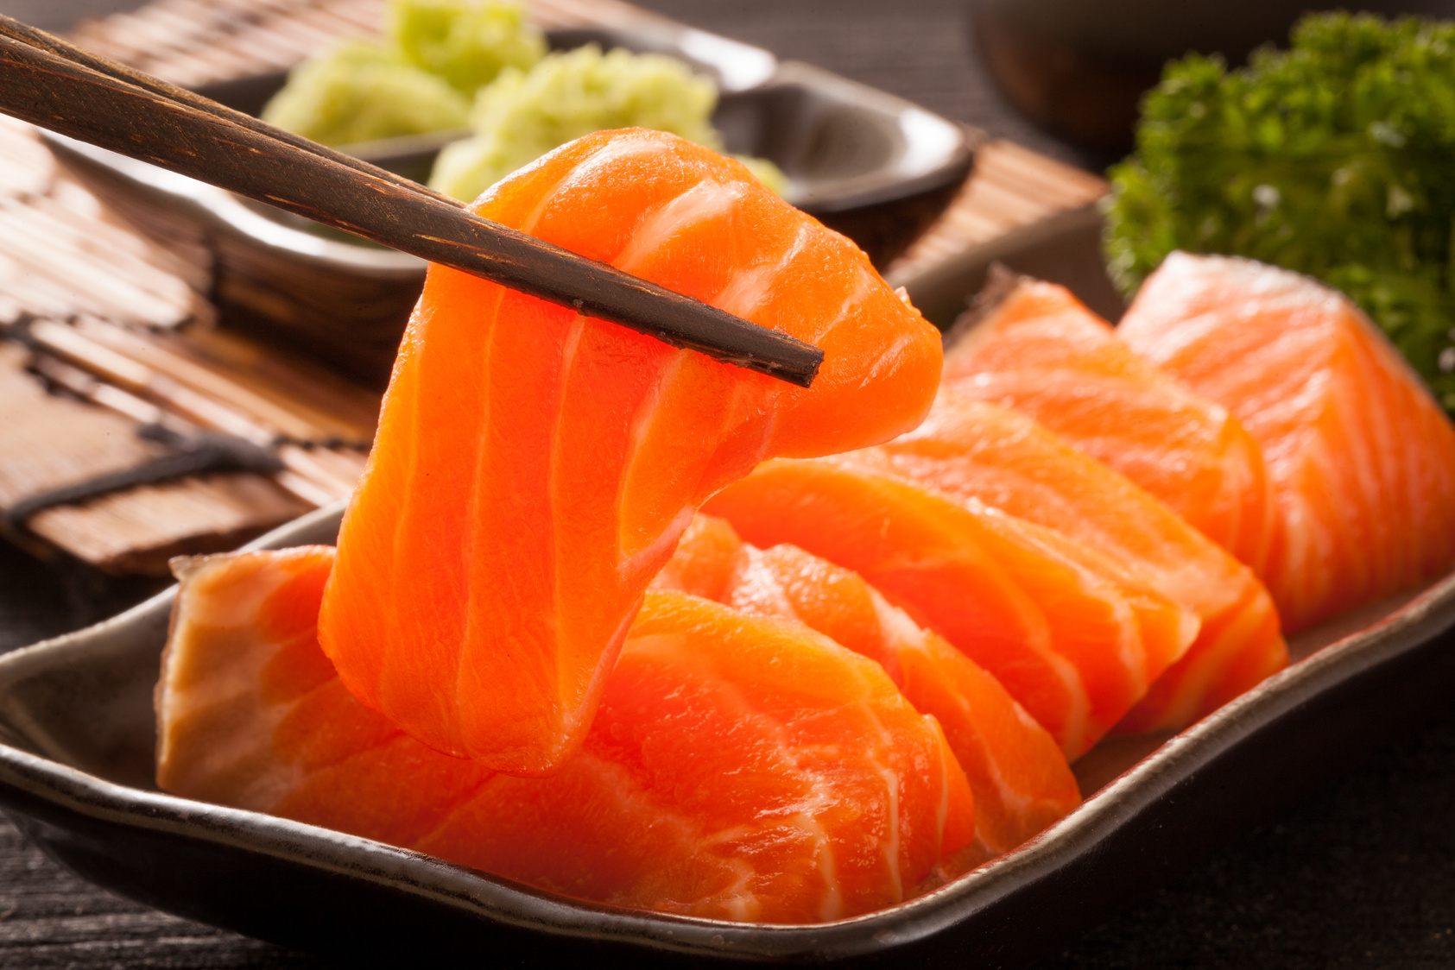
猜猜哪一個國家
新年要吃魚生？

Slide 8
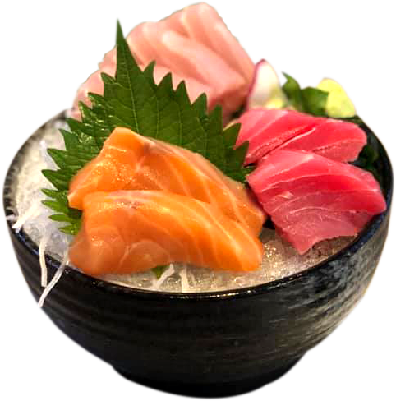

新年吃魚生的國家
新加坡、馬來西亞等
稱為「撈魚生」
在台灣、中國大陸等地是指將新鮮魚類切成薄片、蘸醬油和芥末等調味料食用的「生魚片」。
在新加坡等地區，「魚生」特指過年時，將各種配料（包括魚生、蔬菜絲等）用醬料拌在一起的「撈魚生」年菜。

Slide 9
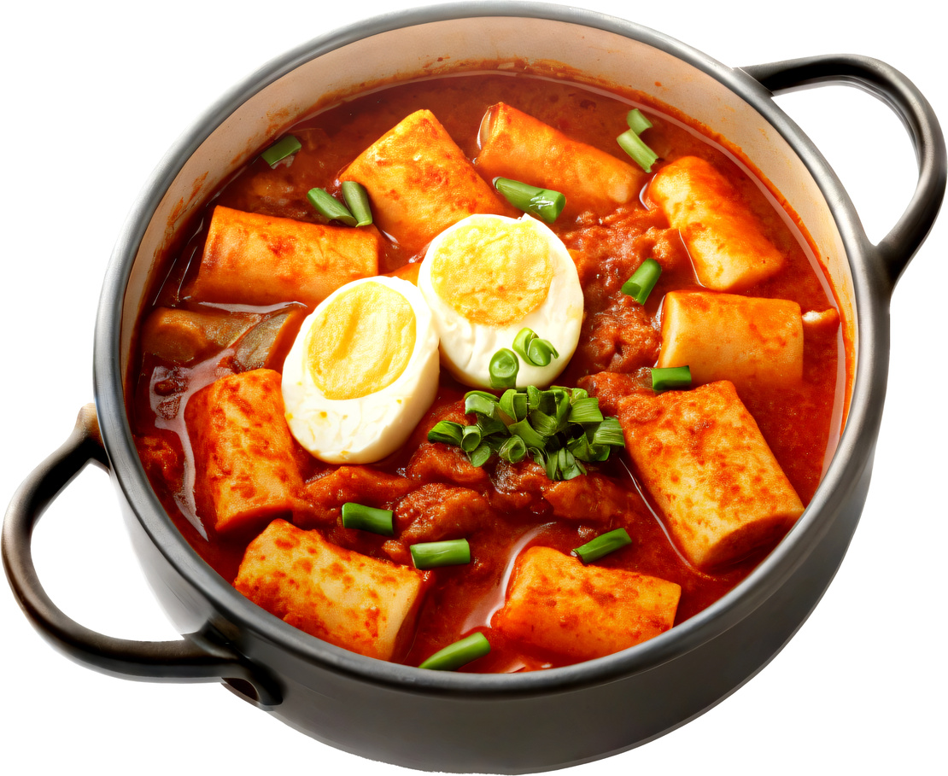
猜猜哪一個國家
新年要吃年糕湯？

Slide 10
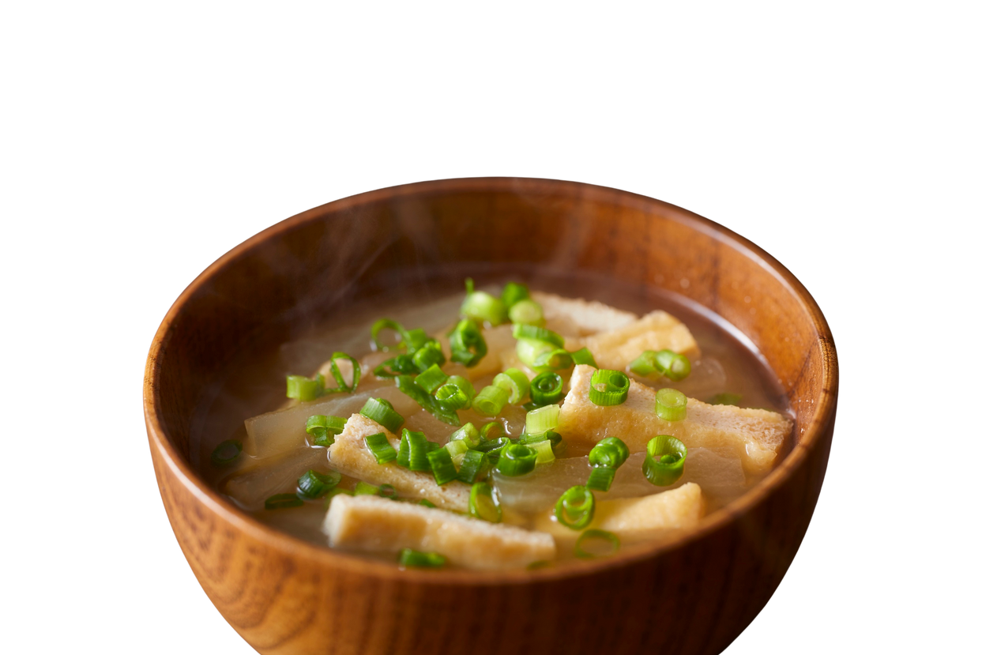

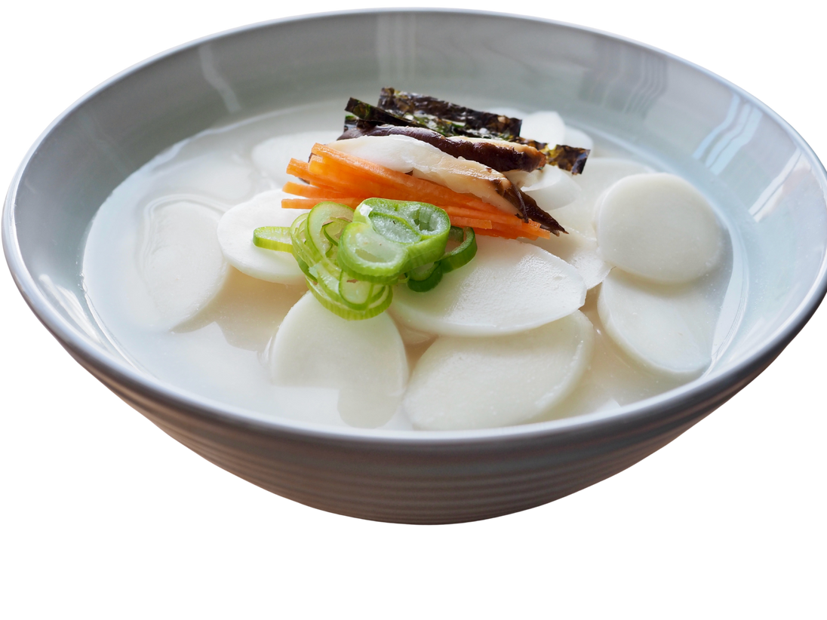
韓式年糕湯的特色與意義
  新年習俗：朝鮮民族在新年食用年糕湯，希望帶來一年的好運。
  長壽與財運：
長條狀的年糕象徵著長壽
圓圓的年糕則像硬幣，寄託著財源廣進的祝願。

Slide 11
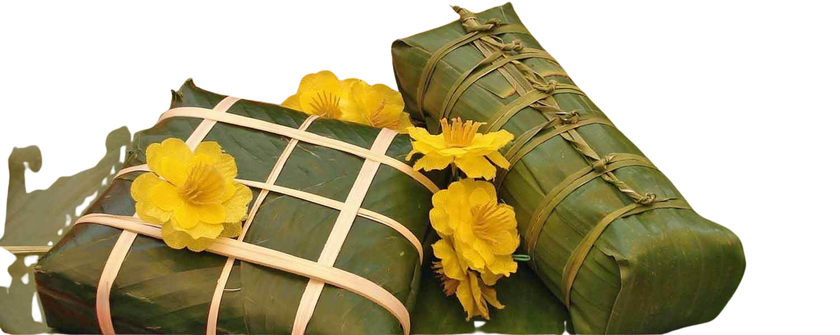
猜猜哪一個國家
新年要吃方形粽子？

Slide 12
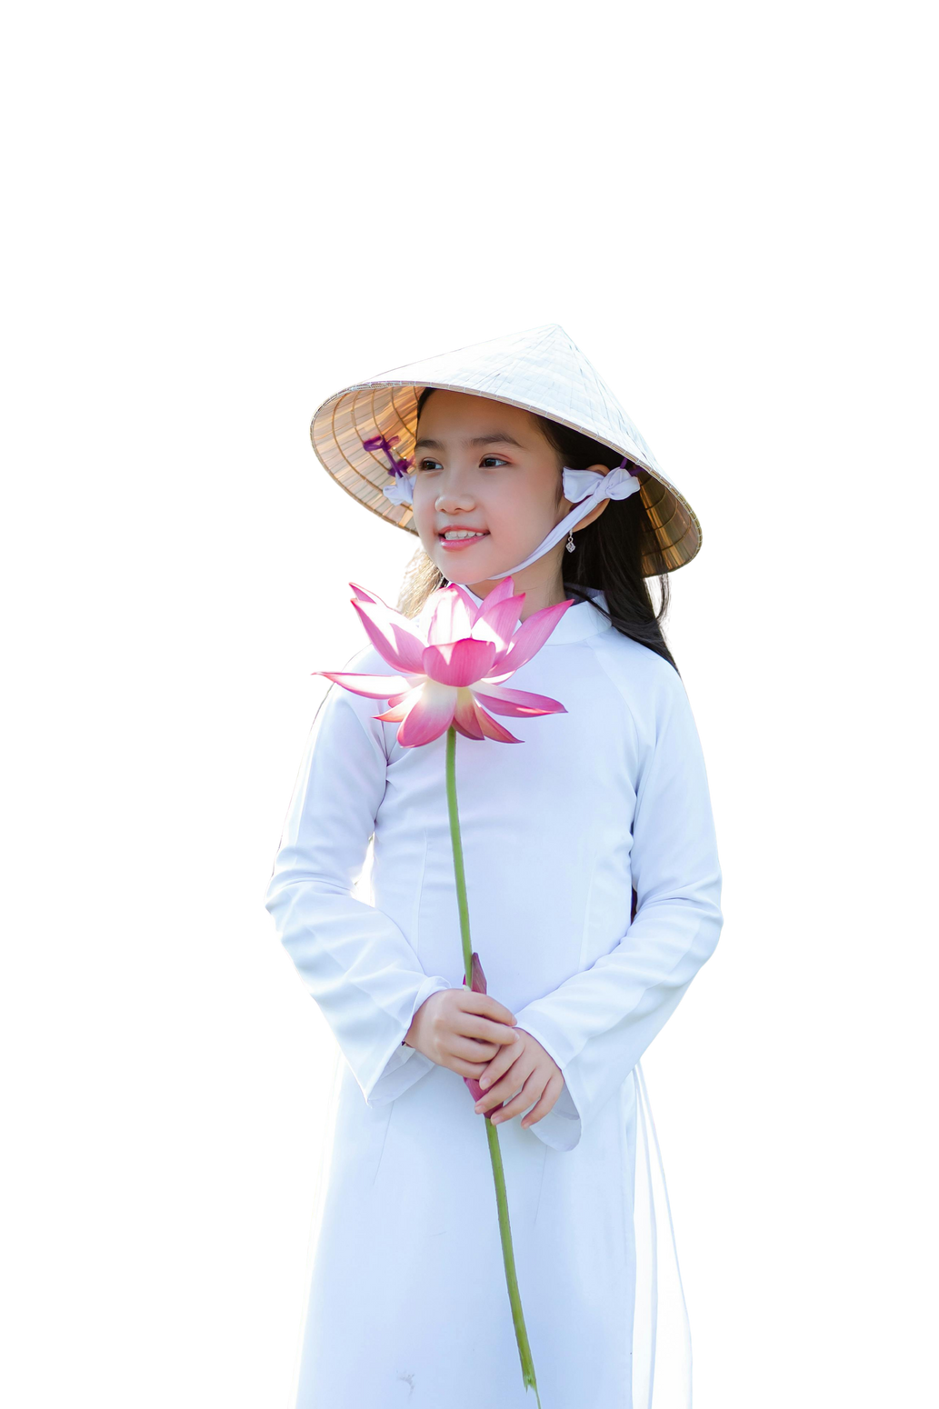
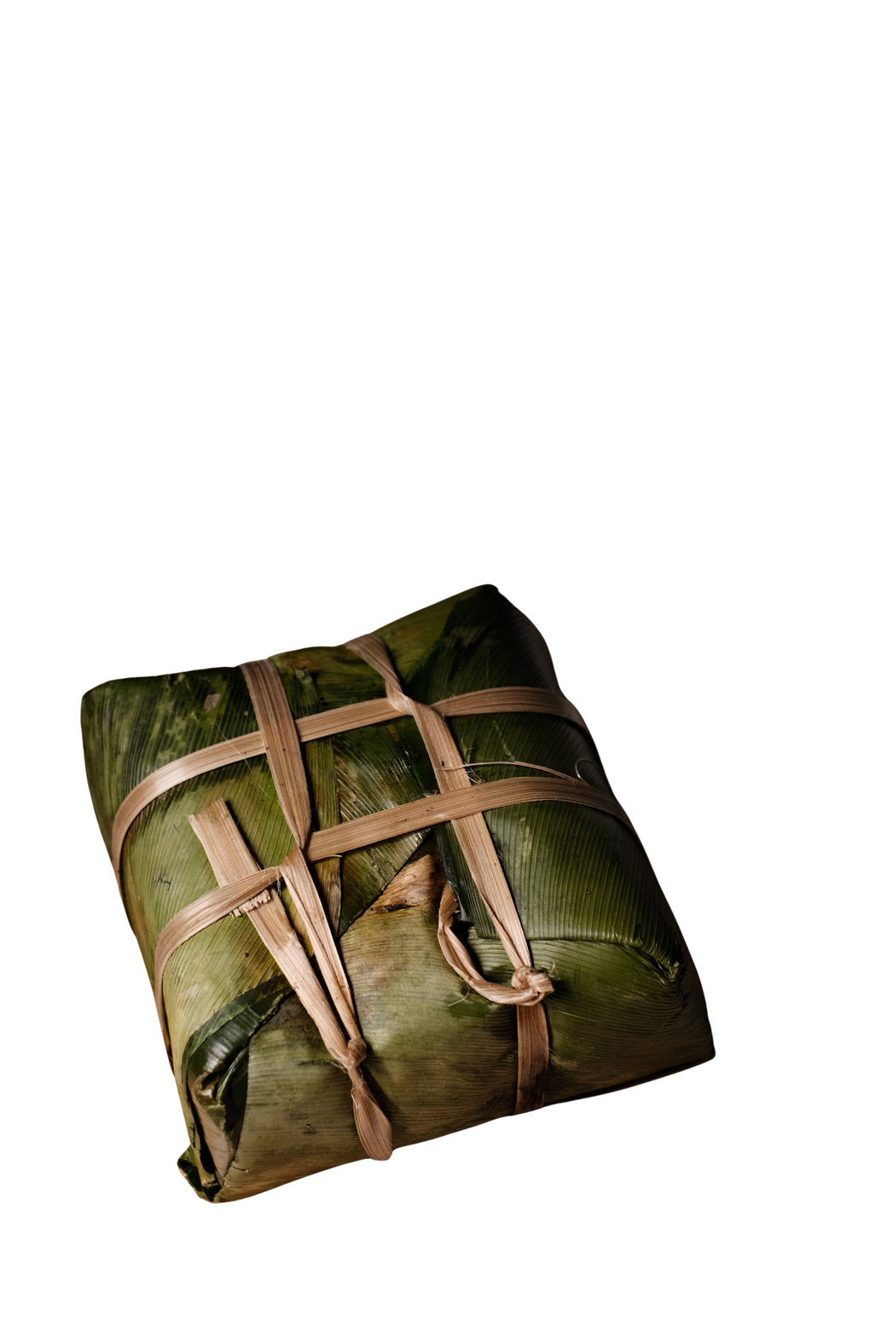
越南新年的傳統美食
方形外型象徵著大地，用芭蕉葉或柊葉包裹後長時間蒸煮而成。
不僅是祭祀祖先的供品，也代表了家庭團圓的意涵，並與雄王傳說有關，寓意著對父母養育之恩的孝順。

Slide 13

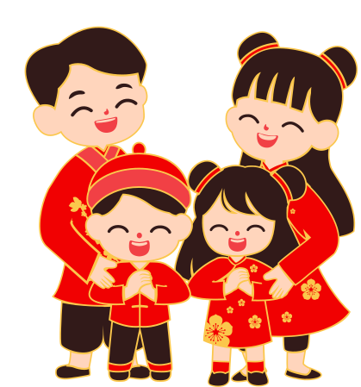
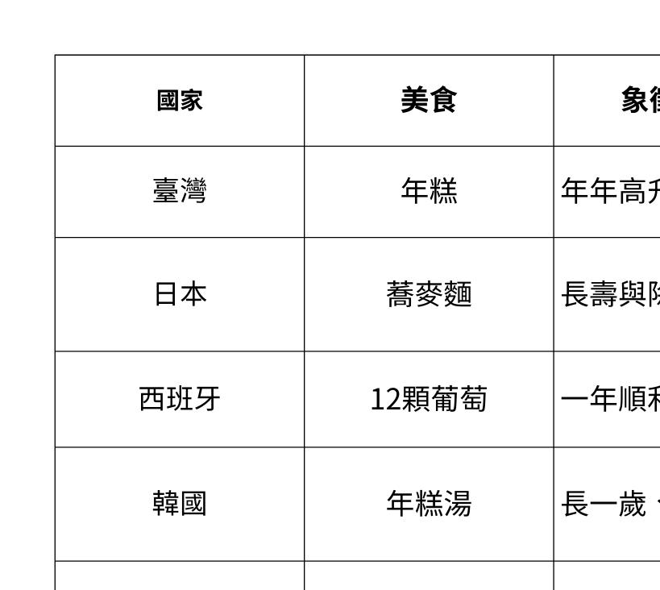
新年傳統食物

Slide 14
各國新年美食
世界各地的新年美食蘊含不同的文化與祝福
透過美食，
我們可以更理解彼此的生活與信仰

